Slide 1
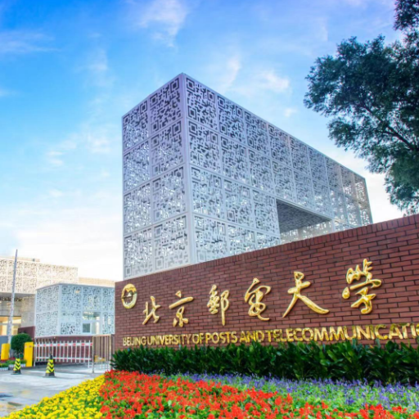

载体图像
提取图像R、G、B分量
计算图像Y、U、V通道
对Y、U、V通道进行DWT
对每个图像块进行DCT
水印嵌入
原始水印
4*4分块，生成索引
确定水印嵌入顺序
SVD
水印嵌入
水印提取
提取水印
水印提取
确定水印还原顺序
SVD
分块组合
嵌入水印图像
对每个图像块进行DCT
对Y、U、V通道进行DWT
计算图像Y、U、V通道
提取图像R、G、B分量

